Slide 1
Báo cáo thiết kế cơ sở dữ liệu

Slide 2
Giới thiệu về nhóm
Các thành viên trong nhóm:
- Nguyễn Thị Phương Nga
Phạm Hoàng Yến
Phan Thị Kim Nhung
Nguyễn Đăng An Ninh
Đề tài thực hiện: Quản lý phòng khám nha khoa
Lớp: CQ.CNTT.K61
Giảng viên: Phạm Thị Miên
Ngày báo cáo: 7/11/2022

Slide 3
Nội dung
Giới thiệu đề tài
Phân tích
Demo
Tổng kết

Slide 4
1.
Giới thiệu đề tài

Slide 5
Ở nước ta hiện nay, tuy là 1 nước mạnh nông nghiệp nhưng việc áp dụng vi tính hóa trong quản lý tại các cơ quan, xí nghiệp, tổ chức đang rất phổ biến và trở nên cấp thiết, bởi ngành nghề nào cũng đòi hỏi con người phải xử lý khối lượng công việc lớn và khổng lồ, và những kiến thức, những suy nghĩ, những đào tạo chuyên sâu. Một vấn đề cấp thiết đặt ra trong quản lý là làm thế nào để chuẩn hóa cách xử lý dữ liệu ở phòng khám nha khoa, chính vì thế chúng em chọn đề tài “Thiết kế cơ sở dữ liệu phòng khám nha khoa Kim”.

Slide 6
2.
Phân tích

Slide 7
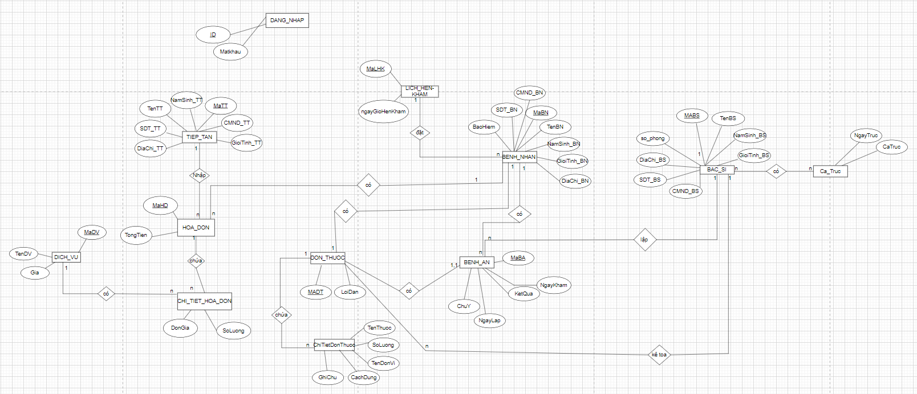
Mô hình ER

Slide 8
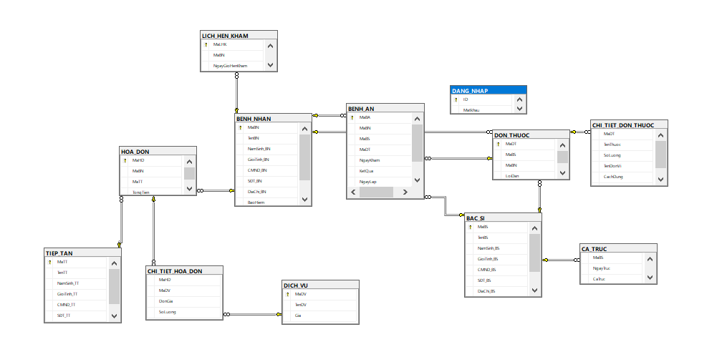
Diagrams

Slide 9
3.
Demo

Slide 10
4.
Tổng kết

Slide 11
Mục tiêu đạt được:
Xây dựng được ứng dụng để quản lý thông tin của phòng khám nha khoa
Đầy đủ các chức năng cơ bản: Thêm, xoá , sửa, cập nhật
Kỹ năng làm việc nhóm và kiến thức thông qua thực hành dự án
Khuyết điểm:
Vẫn còn thiếu nhiều chức năng so với thực tế
Thiếu kinh nghiệm và kiến thức nên vẫn còn nhiều thiếu sót

